Slide 1


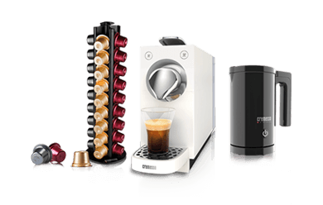
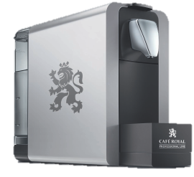
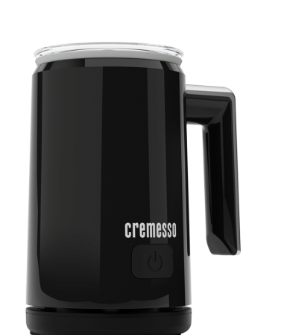
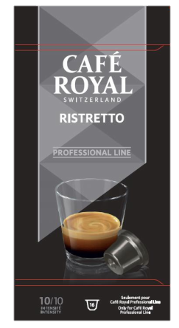
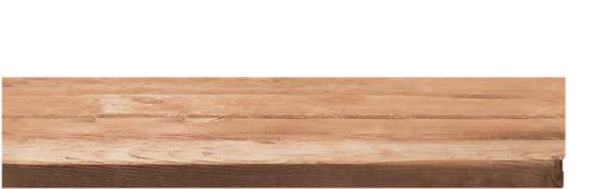
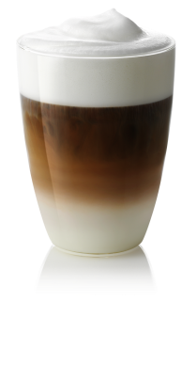
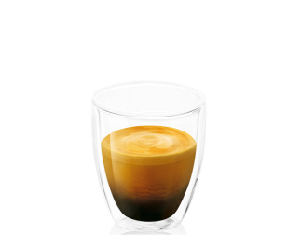
PROFESSIONAL LINE

Slide 2

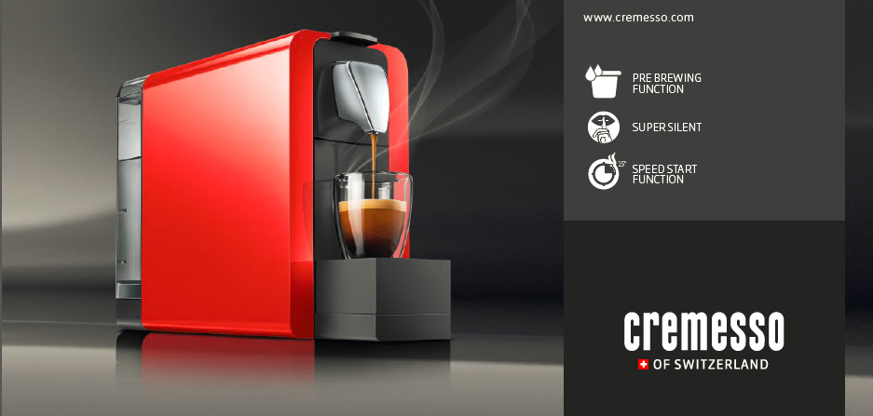
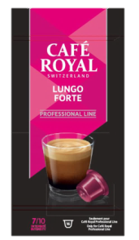
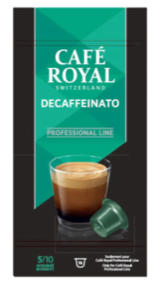
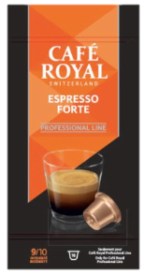
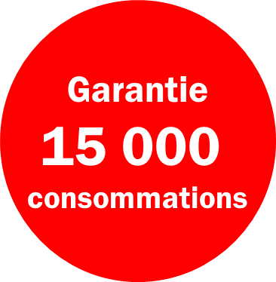
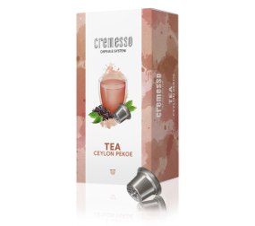
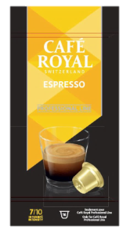
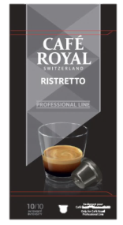

Savourez la qualité dès maintenant avec notre pack « Découverte »
192 capsules « Découverte »*
soit 12 boites de 16 capsules
199€ ht*
* au lieu de 244,10€ HT
1 Cremesso Compact One PRO
Coloris gris
SAV inclus la 1ère année
* Ristretto, Espresso, Espresso Forte, Lungo Forte, Decaffeinato, , Thé Ceylon Pekoe

Slide 3
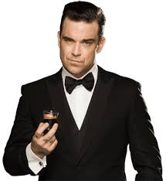


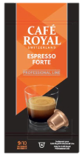

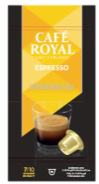
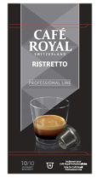
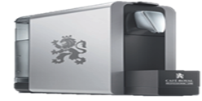
NOTRE SELECTION
PROFESSIONAL LINE
Une gamme exclusive de cafés, de thés et de boissons gourmandes
Les classiques Des torréfactions uniques qui garantissent des arômes incomparables. Nous sélectionnons exclusivement les meilleurs grains Arabica et Robusta provenant de fermes certifiées Utz. | Thés Une saveur de thé Ceylon. Une riche sélection de thés Lipton.

Slide 4
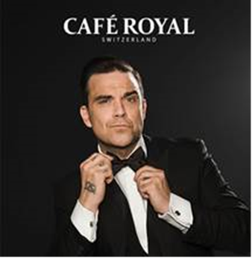
LE PLAISIR DES YEUX
PROFESSIONAL LINE

Slide 5
CAFE ROYAL COMPACT ONE PRO
PROFESSIONAL LINE
Product details
Efficace et silencieuse, la nouvelle Café Royal One Pro II extrait le meilleurs des arômes contenus dans chaque capsule.
Préchauffage : 15 secondes
Pression : 19 bar
Consommation d’énergie : < 24 kWh/a
Auto stop : Oui
Programmation : 3
Contenance bac : 10-12 capsules
Réservoir d’eau : 1,1 litre
Hauteur gobelet : 95, 145 u. 160
Dimensions : 36 x 14 x 25,2cm
Poids : 3.3kg

